Slide 1
Potenziale Elettrico

Slide 2
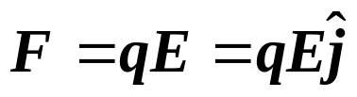
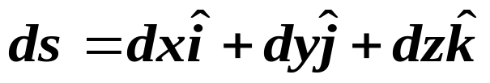
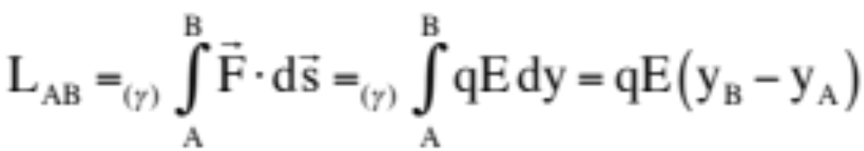
Lavoro di un campo elettrico uniforme
Consideriamo una carica q che si sposta da una posizione iniziale A ad una posizione finale B in una regione in cui è presente un campo elettrico uniforme (es. tra le armature di un condensatore piano ideale)
y
-
Nel riferimento scelto:
E
B
γ
A
+
O
x

Slide 3
Energia potenziale elettrica: caso del campo uniforme
Il lavoro compiuto dal campo elettrico uniforme non dipende dalla traiettoria compiuta dalla particella carica, ma solo dalla posizione iniziale e dalla posizione finale
Il campo elettrico uniforme è dunque conservativo
Si può quindi introdurre una funzione energia potenziale elettrica tale che

Slide 4

Energia potenziale elettrica: caso del campo uniforme
L’energia potenziale elettrica, nel caso del campo uniforme, nel sistema di riferimento scelto, è data dalla funzione:
La funzione U(y) è definita a meno di una costante, che viene fissata assegnando il valore U(y₀)=U₀ dell’energia potenziale in un punto arbitrario di ordinata y₀

Slide 5
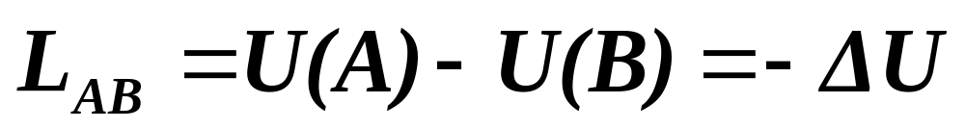
Energia potenziale elettrica
Si può dimostrare che tutti i campi elettrostatici (non solo quelli uniformi) sono conservativi
E’ quindi sempre possibile definire una funzione di stato energia potenziale elettrica tale che:
La forma della funzione U(x,y,z) dipende dal tipo di campo elettrico in esame

Slide 6
Energia potenziale elettrica
La funzione energia potenziale elettrica U(x,y,z) è definita a meno di una costante additiva
  La costante si fissa ponendo U(x₀ ,y₀ ,z₀)=U₀ in un punto arbitrario (x₀ ,y₀ ,z₀)
  Ove possibile, si fissa la costante ponendo U(∞)=0, cioè assegnando energia potenziale nulla alla configurazione in cui le cariche sono a distanza infinita

Slide 7
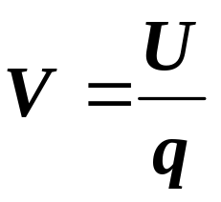
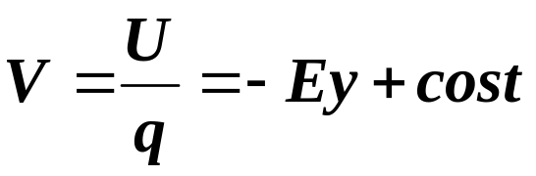
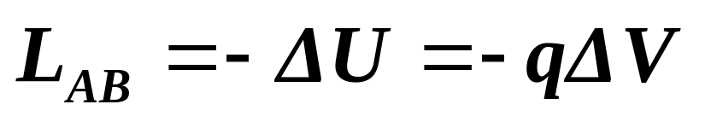
Potenziale elettrico
Si definisce il potenziale elettrico come energia potenziale della carica unitaria:
  Nell’esempio del campo elettrico uniforme il potenziale è:
Il lavoro svolto dal campo elettrico su una carica q che si sposta da A a B risulta espresso da:

Slide 8
Superfici equipotenziali
Superficie equipotenziale = luogo geometrico dei punti dello spazio al medesimo potenziale
  Equazione delle superfici equipotenziali: V(x,y,z)=costante
Se una carica si muove su una superficie equipotenziale il campo elettrico non compie lavoro: L=-qΔV=0
Le linee del campo elettrico sono sempre perpendicolari alle superfici equipotenziali

Slide 9
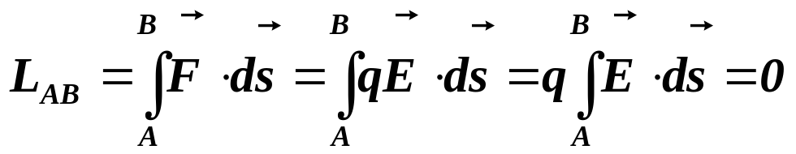

Superfici equipotenziali
Le linee del campo elettrico sono sempre perpendicolari alle superfici equipotenziali
  Per una particella che si muove da A a B su una superficie equipotenziale il lavoro del campo elettrico è dato da:
E
ds
B
A

Slide 10
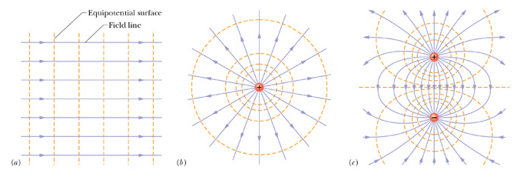
Linee di forza e superfici equipotenziali
Campo elettrico uniforme: le superfici equipotenziali sono dei piani perpendicolari alle linee del campo
Campo di una carica puntiforme: le superfici equipotenziali sono delle sfere concentriche con la carica che genera il campo
Campo di un dipolo: le superfici equipotenziali hanno forma variabile

Slide 11
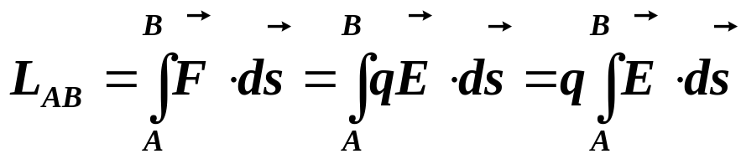

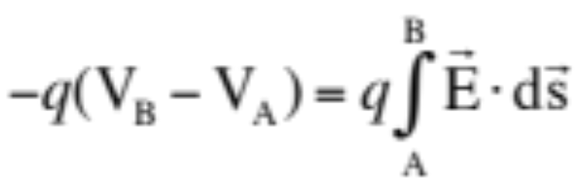
Dal campo elettrico al potenziale
Supponiamo che sia nota l’espressione del campo elettrico in tutti i punti dello spazio e calcoliamo il lavoro compiuto dal campo su una carica q che si sposta da A a B:

Slide 12
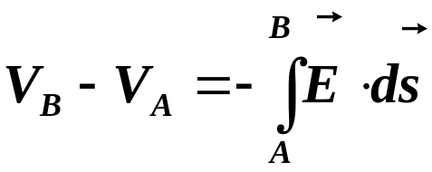
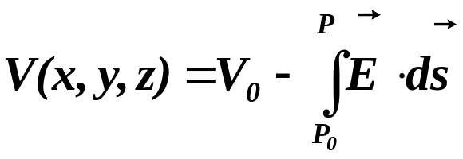
Dal campo elettrico al potenziale
Assegnando al potenziale il valore V₀ in un punto P₀(x₀ ,y₀ ,z₀) si possono calcolare i valori del potenziale V in tutti i punti P(x,y,z) dello spazio:
Il valore dell’integrale non dipende dal percorso di integrazione!

Slide 13
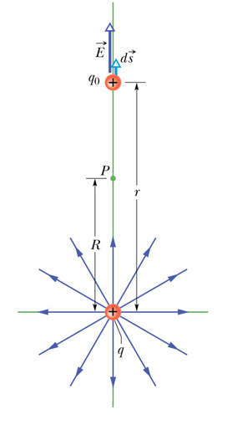
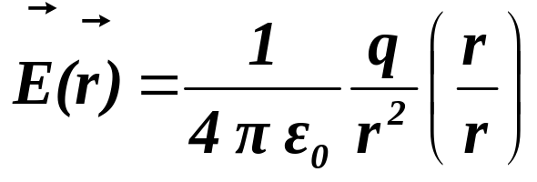
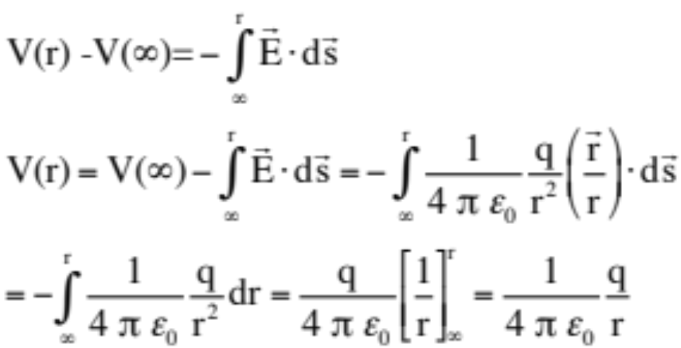
Potenziale di una carica puntiforme
Consideriamo una carica puntiforme q
Campo elettrico:
Imponiamo che sia V(∞)=0
Il potenziale in un punto P a distanza r dalla carica q si calcola partendo dalla definizione:

Slide 14
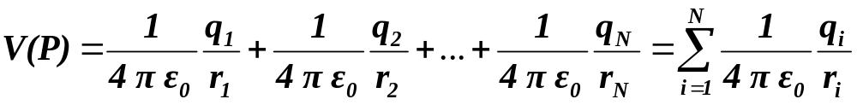
Potenziale di un insieme di cariche
Consideriamo un insieme di cariche puntiformi q₁, q₂, ..., q_{N}
Per il principio di sovrapposizione, il potenziale in un punto P dello spazio si può calcolare sommando i potenziali delle singole cariche:
q₂
q₁
r₁
r₂
q₃
r₃
r₄
P
q₄

Slide 15
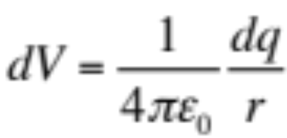
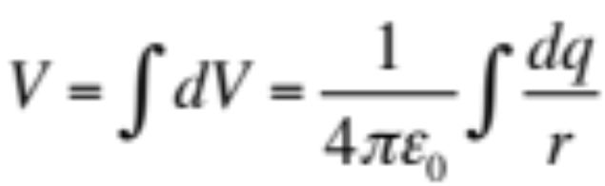
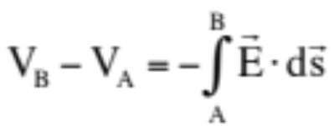
Potenziale di una distribuzione continua
In presenza di una distribuzione di carica continua, il potenziale V in un punto dello spazio si calcola partendo da un elemento infinitesimo di carica a cui corrisponde un un potenziale dV e poi si integra su tutta la distribuzione di carica.
dq
Osservazione: rimane valida la

Slide 16
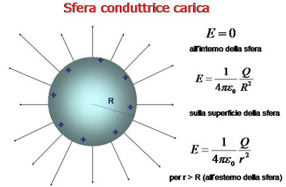
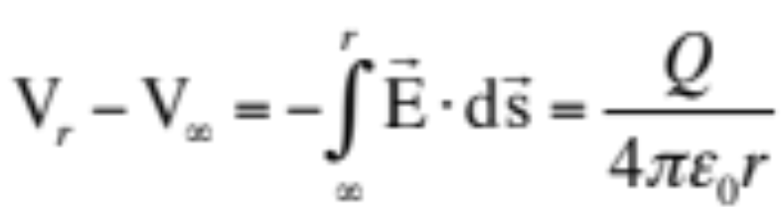
Potenziale sfera carica

Slide 17
Richiamo
I campi elettrici :
  una lamina
  un filo
  un condensatore piano
  condensatore cilindrico
Campo elettrostatico è conservativo -> Energia potenziale elettrostatica
Potenziale elettrico : Energia potenziale per unità di carica

Slide 18




LEGAME TRA QUANTITà ELETTRICHE
DIVISIONE PER q
VETTORI
EFFETTO
LUNGO UNO SPOSTAMENTO
EFFETTO
LUNGO UNO SPOSTAMENTO
DIVISIONE
PER q
SCALARI
DA PIÙ CARICHE INTERAGENTI
DALLA SOLA CARICA SORGENTE

Slide 19
Energia potenziale elettrica
In presenza di un sistema di cariche puntiformi fisse, l’ energia potenziale elettrica è uguale al lavoro svolto da un agente esterno per portare il sistema nella configurazione indicata, spostando ciascuna carica dall’ infinito alla propria posizione

Slide 20
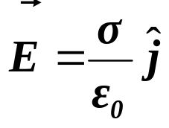
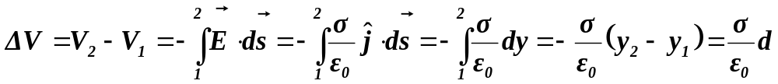
Condensatore piano
Un condensatore piano è formato da due piatti piani e paralleli, detti armature, di area A posti a distanza d su cui sono presenti cariche opposte +q e -q
Area A
-q
y
y₁
-
d
+q
E
d
y₂
+
O
x
Campo elettrico:
Differenza di potenziale tra le armature:

Slide 21

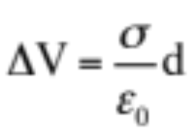
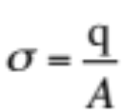
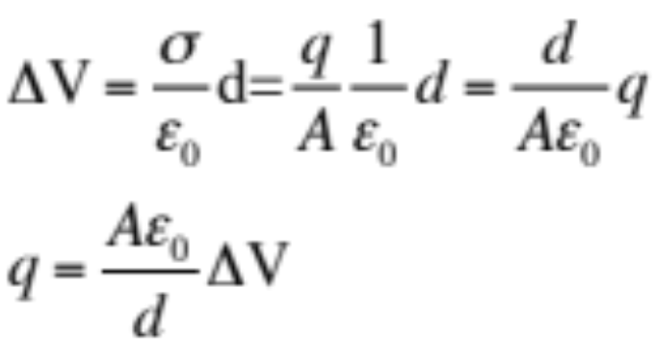
Condensatore piano
Carica presente sulle armature:
Differenza di potenziale tra le armature:
Densità superficiale :
In ogni condensatore la carica immagazzinata sulle armature è proporzionale alla differenza di potenziale applicata tra di esse

Slide 22

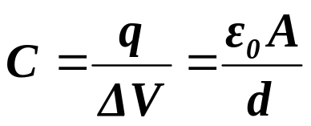
Capacità del condensatore piano
In ogni condensatore la carica immagazzinata sulle armature è proporzionale alla differenza di potenziale applicata tra di esse:
La capacità elettrostatica rappresenta la capacità del condensatore di immagazzinare carica sulle sue armature: quanto maggiore è C tanto più grande è la carica che può essere immagazzinata a parità di d.d.p. applicata.
Capacità del condensatore piano:

Slide 23

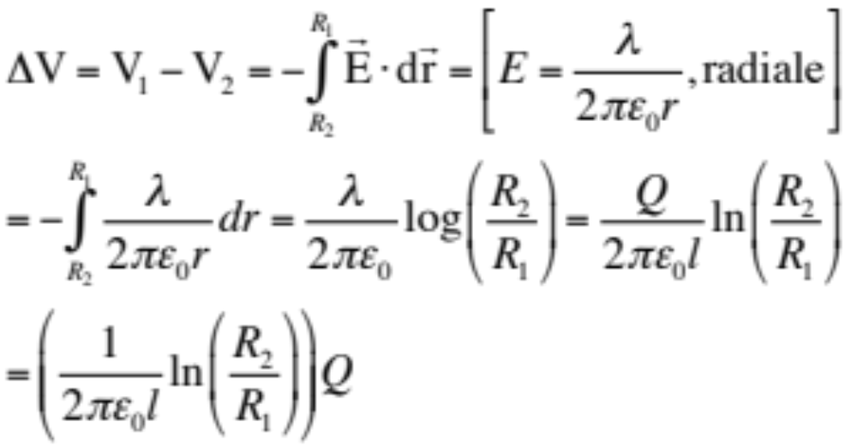
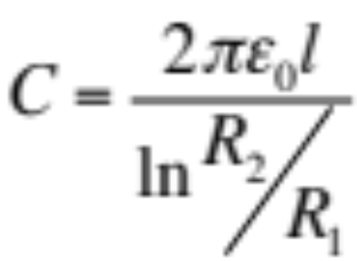
Capacità del condensatore cilindrico
Per il calcolo della capacità si ricorda che Q=CΔV, dunque si parte dal calcolo del ΔV:
Dipende dalla geometria

Slide 24
Unità di misura per potenziale e capacità
Il potenziale è una grandezza derivata
Nel SI il potenziale si misura in Volt (V)
  Tra due punti A e B, appartenenti ad uno spazio sede di un campo elettrico, c’è una differenza di potenziale V_{B} – V_{A} pari ad un Volt, se per portare una carica positiva di 1 C dal punto A al punto B è necessario compiere un lavoro positivo pari ad 1J, o se equivalentemente, nello spostamento da A a B della carica il campo compie su di essa un lavoro di -1J.
Anche la capacità è una grandezza derivata
La capacità nel SI si misura in Farad (F)
  Ricordando l’espressione della capacità del condensatore piano, C=ε₀A/d si ricava che [ε₀]=[CL⁻¹] e dunque il suo valore è ε₀=8,85 ×10⁻¹²F/m

Slide 25
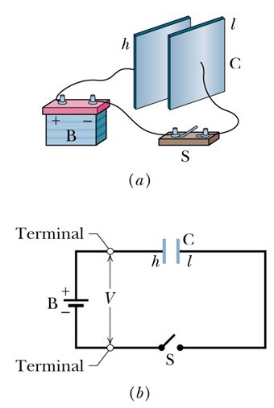
Carica di un condensatore
Condensatore
Il generatore è un dispositivo che mantene una d.d.p. costante tra i suoi poli
Chiudendo l’interruttore si ha un flusso di elettroni (corrente) nel circuito, che porta ad un accumulo di carica sulle armature del condensatore
Il flusso di elettroni si arresta quando le cariche presenti sulle armature instaurano una d.d.p. che è pari a quella tra i poli del generatore
Generatore
Interruttore

Slide 26
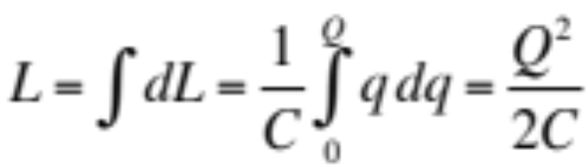
Energia immagazzinata in un campo Elettrico
In presenza di un sistema di q puntiformi fisse, l’ energia potenziale elettrica è uguale al lavoro svolto da un agente esterno per portare il sistema nella configurazione indicata, spostando ogni q dall’ infinito alla propria posizione
In un condensatore, ad ogni istante il lavoro necessario per trasferire una carica dq, considerata una d.d.p ΔV’ è dato da dL’ = ΔV’dq= (q/C)dq.
Per portare la carica totale ad un valore finale Q, il lavoro sarà dato da
Questo lavoro è immagazzinato come energia potenziale U.
L’ energia potenziale di un condensatore carico può considerarsi come immagazzinata nel campo elettrico tra le sue armature

Slide 27



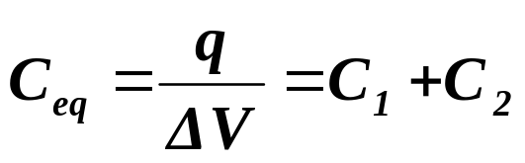
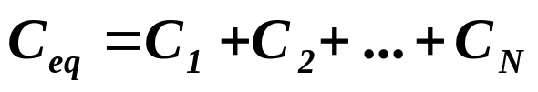
Condensatori in parallelo
Il collegamento in parallelo si realizza collegando tutti i condensatori alla stessa d.d.p.
+q₁
+q₂
ΔV
C₁
C₂
−q₁
−q₂
Cariche dei condensatori:
Carica totale:
Capacità equivalente:
Per un sistema di N condensatori in parallelo:

Slide 28
Condensatori in parallelo
Il collegamento in parallelo si realizza collegando tutti i condensatori alla stessa d.d.p.
Come se
+q₁
+q₂
ΔV
C₁
C₂
−q₁
−q₂
+q_{TOT}
ΔV
C_{eq}
−q_{TOT}
Per un sistema di N condensatori in parallelo:

Slide 29


Condensatori in serie
Il collegamento in serie si realizza concatenando le armature di tutti condensatori. In questo caso le cariche dei vari condensatori sono le stesse
+q
ΔV₁
C₁
−q
ΔV
+q
−q
ΔV₂
C₂
Differenze di potenziale:
Differenza di potenziale totale:

Slide 30
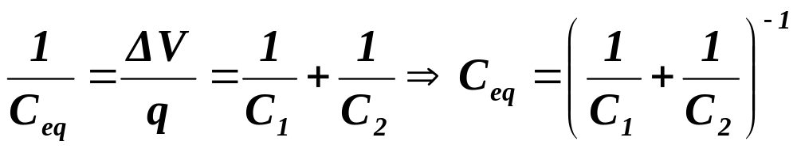
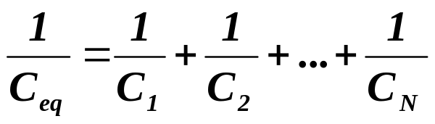
Condensatori in serie
Differenza di potenziale totale:
+q
ΔV₁
C₁
−q
ΔV
+q
−q
ΔV₂
Capacità equivalente:
Come se
C₂
+q
ΔV
C_{eq}
−q
Per una serie di N condensatori:

Slide 31
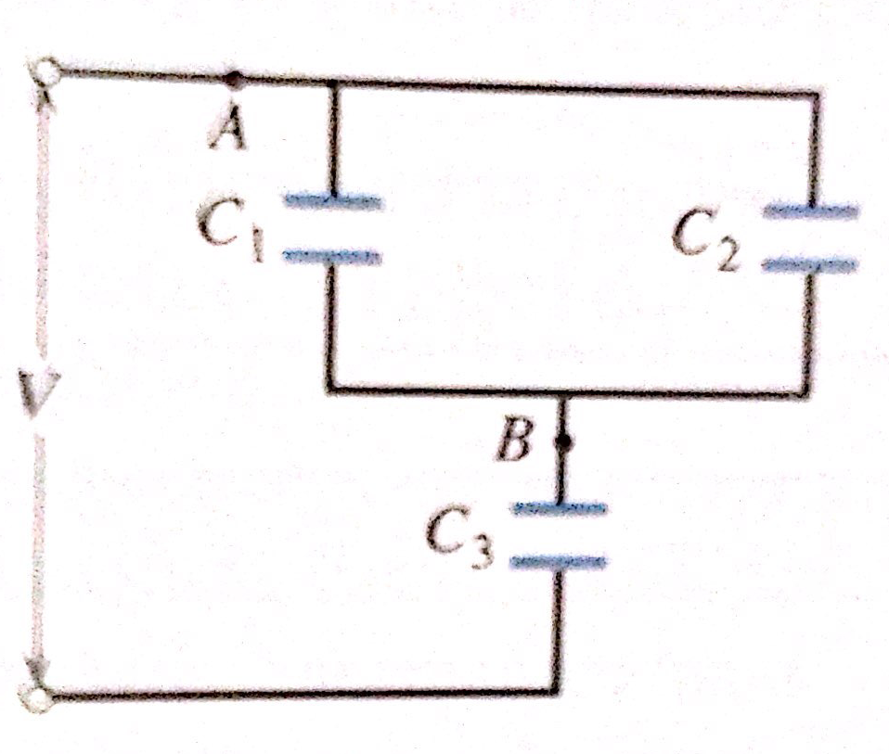
Problema 25.2
Si trovi la capacità equivalente della combinazione mostrata in figura. Si assuma C₁=12μF, C₂=5.3μF, C₃=4.5μF,
Determinare quali capacità sono in serie e quali sono in parallelo
C₁ e C₂ sono in parallelo :
C_{eq,p} = C₁+C₂= 17.3 μF
C_{eq,p} =C₁₂

Slide 32
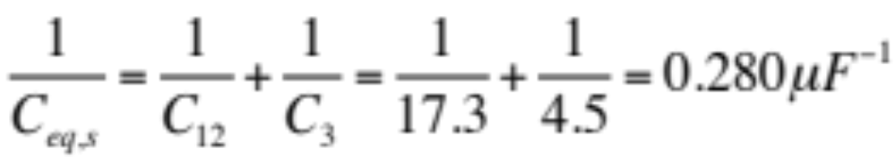
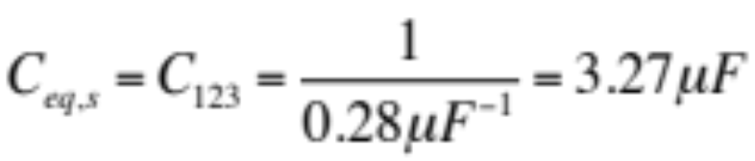
+q
C₁₂ e C₃ sono in serie, la capacità equivalente sarà data da :
ΔV_{p}
C₁₂
−q
ΔV
+q
−q
ΔV₃
C₃
+q
ΔV
C₁₂₃
−q

Slide 33
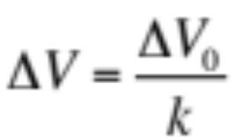
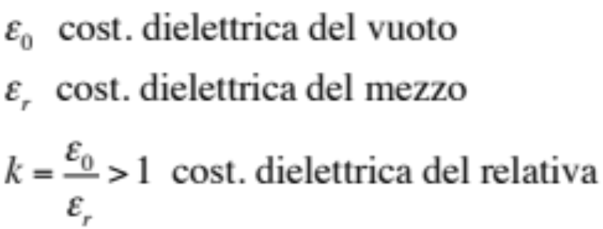
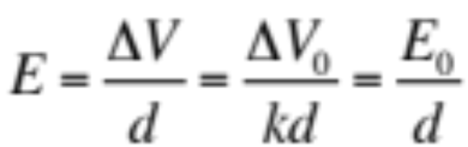
Dielettrici
Dielettrico: materiale non conduttore (gomma, vetro, carta paraffinata)
Al contrario dei conduttori anche in presenza di un campo elettrico esterno in essi non si genera un movimento di cariche.
Sperimentalmente si osserva che introducendo tra le armature di un condensatore un dielettrico:
il ΔV (e quindi il campo) diminuisce
Se lo spazio è completamente riempito:

+
+
+
+
+
-
-
-
-
-
Dipende dal materiale e non dalla carica o dalle dimensioni e forma delle armature

Slide 34
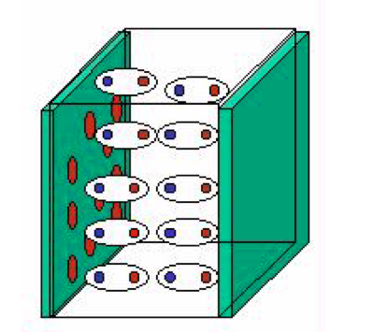
Dielettrici polari : molecole che hanno un dipolo elettrico, dunque tendono ad allinearsi con il campo elettrico. L’ allineamento genera un campo elettrico opposto
Dielettrici non polari : acquistano un momento di dipolo per induzione

